Slide 4
L_{v}
L_{s}
s₄
p₅
s₃
p₄
s₂
p₃
s₁
o
a
c
L_{h}
p₂
b
s₀
p₁
d
p₀

Slide 5
L_{v}
L_{s}
s₄
p₅
s₃
p₄
s₂
p₃
s₁
o
c
L_{h}
p₂
s₀
p₁
d
p
p₀

Slide 12
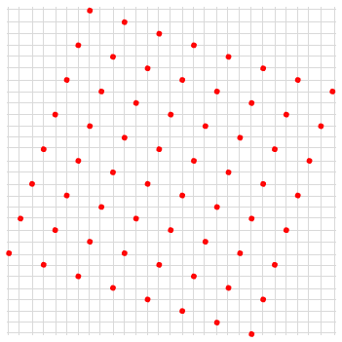
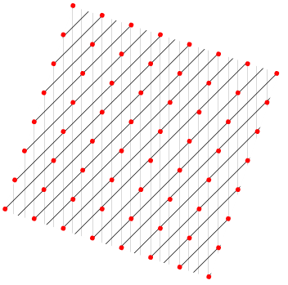


Slide 15
